Slide 1
BÀI 9 THỰC HÀNH CÂU LỆNH LẶP

Slide 2


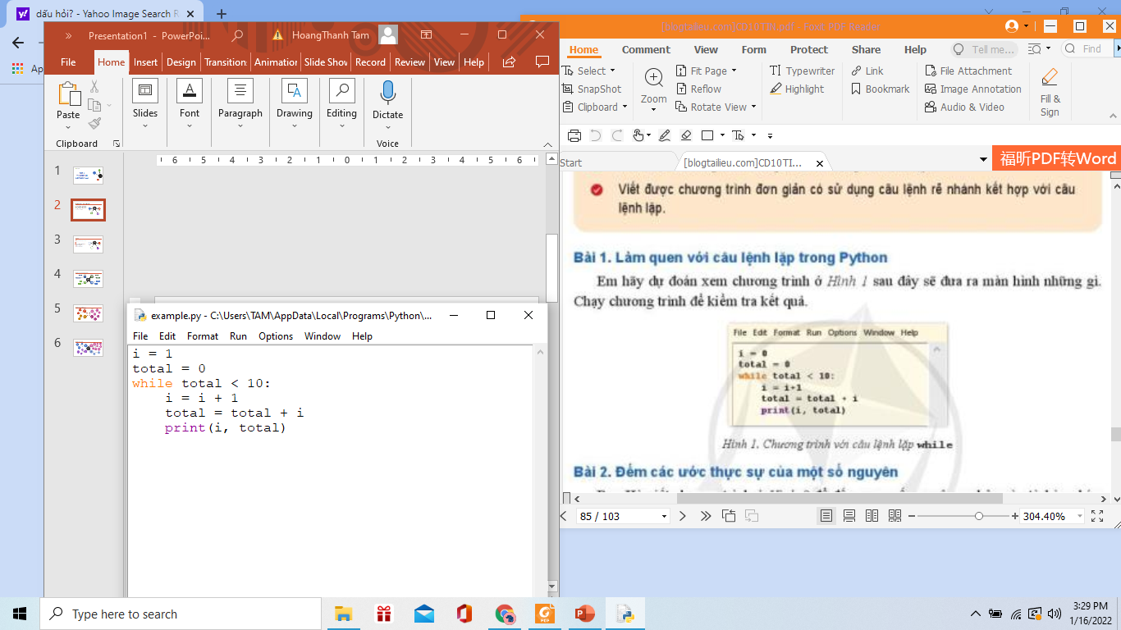


Bài 1. Làm quen với câu lệnh lặp Python
Em hãy dự đoán xem chương trình ở Hình 1 sau đây sẽ đưa ra màn hình những gì. Chạy chương trình để kiểm tra kết quả
Product pitch
Topic
Schedule
Audience
Visuals
Hình 1. Chương trình với câu lệnh while

Slide 3
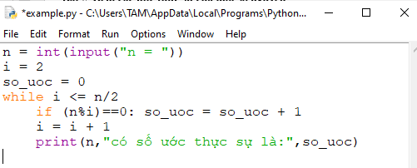
Bài 2. Đếm các ước thực sự của một số nguyên
Bạn Hà viết chương trình ở hình 2 để đếm xem số nguyên n nhập vào từ bàn phím có bao nhiêu ước số thực sự (ước khác 1 và n). Tuy nhiên, chương trình chạy kết quả sai. Em hãy sửa lỗi giúp bạn Hà.
Product pitch
Topic
Schedule
Audience
Visuals
Hình 2. Chương trình của bạn Hà

Slide 4
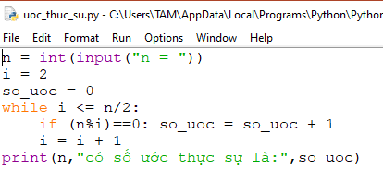

Slide 5
Bài 3. Nhập dữ liệu có kiểm tra
Tham khảo chương trình ở Ví dụ 5 trong Bài 8, em hãy viết chương trình yêu cầu người dùng nhập một số nguyên lớn hơn 1 000 000. Chừng nào người dùng nhập chưa đúng yêu cầu thì có thông báo yêu cầu nhập lại, chương trình chỉ kết thúc với dòng thông báo “Cảm ơn, bạn đã nhập dữ liệu đúng yêu cầu.” khi số người dùng gõ vào thỏa điều kiện đặt ra.
Product pitch
Topic
Schedule
Audience
Visuals

Slide 6
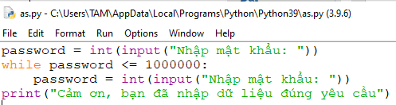

Slide 7
Bài 4. Giải bài toán cổ
Em hãy lập trình giải bài toán cổ ở hình dưới đây một cách tổng quát bằng cách nhập hai số nguyên dương n, m tương ứng là tổng số con và tổng số chân sau đó đưa ra màn hình số lượng gà và số lượng chó. Kiểm tra thử chương trình với n = 36 và m = 100
Product pitch
Topic
Schedule
Vừa gà vừa chó
Bó lại cho tròn
Ba mươi sáu con
Một trăm chân chẵn
Hỏi có mấy con gà, mấy con chó?
Audience
Visuals

Slide 8
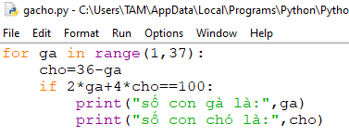

Slide 9
Bài 5.
Hãy viết chương trình nêu những câu hỏi để kiểm tra xem người ngồi trước máy tính có thuộc bảng nhân 6 hay không. Chương trình cho phép người trả lời bỏ qua một câu hỏi nào đó hoặc dừng trả lời
Product pitch
Topic
Schedule
Audience
Visuals

Slide 10
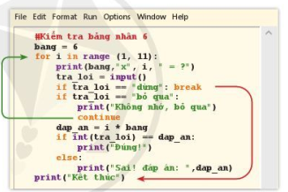
- Lệnh break dùng để thoát khỏi vòng lặp ngay kể cả khi điều kiện lặp còn đúng
- Lệnh continue dùng để bỏ qua các câu lệnh còn lại chưa được thực hiện trong vòng lặp, chuyển đến vòng lặp tiếp theo

Slide 11
Bài 6.
Để thử nghiệm lâm sàng vacxin mới ở giai đoạn 1, người ta cần những người trong độ tuổi từ 18 đến 64 tuổi và thỏa mãn điều kiện 18.5 ≤ cân nặng/(chiều cao)² ≤ 22.9. Theo tập hồ sơ nhận được từ những người tình nguyện, hãy đưa ra màn hình số người sẽ được xét để tham gia thử nghiệm. Số liệu về tuổi, cân nặng (kg) và chiều cao (m) của mỗi hồ sơ nhập vào từ bàn phím, mỗi số trên một dòng. Nhập tuổi bằng 0 để kết thúc tập hồ sơ.
Product pitch
Topic
Schedule
Audience
Visuals

Slide 12
